Slide 1
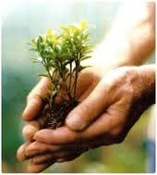
lab 1 نمو النبات ومنظماته 373 نبت

Slide 2
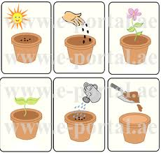
تقدير معدلات ومراحل النمو في النباتات الراقية
تعريف النمو.
طرق قياس النمو.
العوامل الخارجية التي تؤثر على الإنبات.

Slide 3
تعريف النمو
زيادة غير العكسية في حجم المادة الحية والتي تقترن عادة بالزيادة في الوزن الجاف وزيادة في كمية البروتوبلازم وذلك نتيجة عمليات فسيولوجية عديدة تتأثر بالظروف البيئية

Slide 4
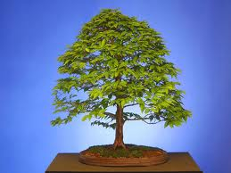
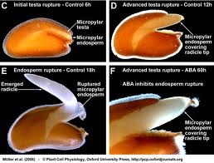
يتميز النمو في النباتات الراقية بصفتين مهمتين:
الاستمرار ولو بدرجات متفاوتة طول حياة النبات
ينحصر في مناطق خاصة تعرف بمناطق النمو ( مرستيم قمي ، مرستيم جانبي ، مرستيم بيني )

Slide 5
بعض الطرق لقياس النمو
مراحل النمو
انقسام خلوي
الوزن الجاف
الوزن الرطب
عدد السلاميات
الزيادة في الطول
مساحة الورقة
زيادة الحجم
التميز للخلايا

Slide 6
مرحلة الانقسام الخلوي
مرحلة التميز
مرحلة الزيادة في الحجم

Slide 7
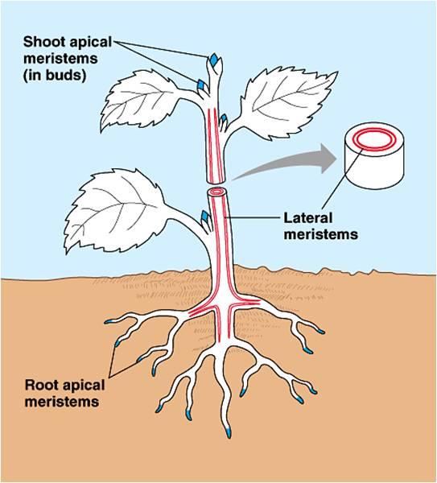
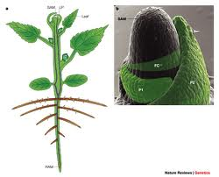
مرحلة الانقسام الخلوي
يتكون في هذه المرحلة خلايا عديدة تسبب انقسام خلايا خاصة تعرف بالخلايا الإنشائية , كتلك التي توجد في النسيج الإنشائي الأول في قمة الساق أو الجذر وتظل بعض الخلايا الناتجة عن الانقسام في الحالة الإنشائية أي تعود إلى الانقسام مرة أخرى

Slide 8
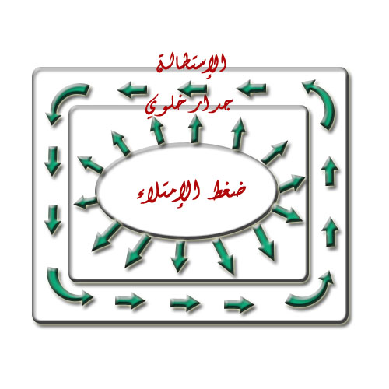
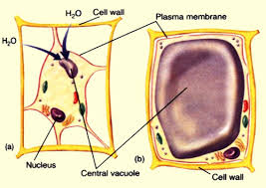
مرحلة الزيادة في الحجم
يزداد حجم الخلايا في هذه المرحلة نتيجة امتصاص الماء إذ تعمل قوة الامتصاص الأسموزي على امتصاص قدراً كبيراً من الماء ( تمثل الماء 80 – 90 % ) من وزن الخلية يسبب تمدد الخلية وتكون الفجوات العصارية بالخلية لها أثر ايجابي على تمددها .

Slide 9
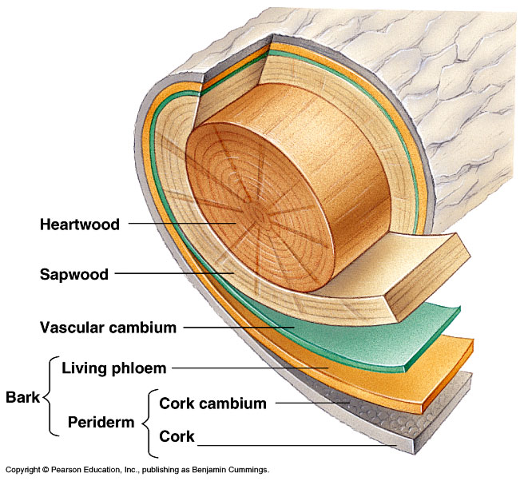
مرحلة التميز
يحدث في هذه المرحلة تغيرات كثيرة مختلفة تشريحية ومورفولوجية ، مثلاً ترسب الجدار الثانوي في كل من الأنابيب الغربالية و أوعية الخشب لتناسب الوظيفة التي تقوم بأدائها إذ لا يمكن تمييز هذه المرحلة بالعين المجردة
وعلى هذا فأن عملية النمو تحتاج إلى :
تخليق عديدات التسكر لبناء جدار الخلية
تخليق أحماض نووية للاستمرار في عملية الانقسام
تحتاج الخلية طاقة ATP

Slide 10
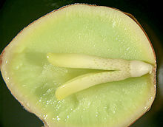
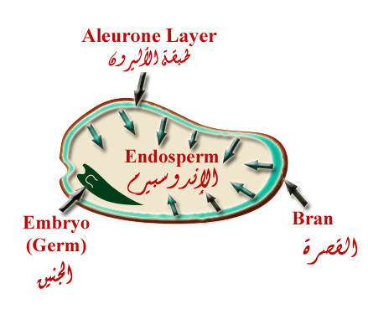
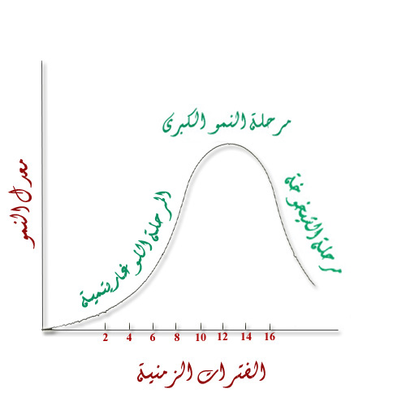
تحدث ثلاث تغيرات عند نمو الجنين داخل البذرة
تغيرات فيزيائية :تغيرات تحدث بالبذرة سواء كانت حية أو ميتة وهي امتصاص الماء ( التشرب ) وزيادة حجم البذرة وانتفاخها وإزالة التجاعيد.
تغيرات كيميائية : تحدث في البذرة الحية فقط وهي تعمل على تحويل المواد الغذائية الموجودة في الأندوسبيرم من حالتها المعقدة إلى الحالة البسيطة لكي يسهل للجنين الاستفادة منها.
النشوية ( الأميليز) ـــ< سكرية
الدهنية ( لليبيز )ــــ <أحماض دهنية وجليسرول
*االبروتينية ( لبروتينيز )ـــــ <أحماض أمينية
تغيرات أحيائية: وهي تغيرات تحدث في البذرة الحية فقط وهي تميز الخلايا إلى أنواع مختلفة يختص كل نوع منها بوظيفة معينة
تنقسم إلى ثلاث مراحل:

Slide 11
الإنبات ( اللوغاريتمية)
معدل التنفس اعلى من البناء ..؟؟
مرحلة النمو الكبرى
معدل البناء أعلى من التنفس..؟؟
مرحلة الشيخوخة
يمكن ملاحظة هذه المرحلة في الأوراق حيث تتحلل أو تختفي الكلوروفيل ويظهر اللون الأصفر ثم يحدث عملية الذبول والتجعد كما يحدث تحلل البروتينات إلى أحماض أمينية ويقل بذلك عملية البناء الضوئي مصاحب لذلك زيادة عملية الهدم وتسمى المرحلة الحرجة

Slide 12
تجربة تقدير معدلات ومراحل النمو في النباتات الراقية
الأدوات:
أصص مناسبة الحجم- ورق ترشيح – ملصق ملاحظات- lapel-
تربة/ 1رمليه:1بتمس - بادرات فول وشعير.
طريقة العمل:
نزرع البادرات في الأصيص بمقدار 5 بادرات لكل إصيص.
نحرص على ريها بانتظام كل يومين لمدة 3 أسابيع.
نأخذ متوسط الطول ثم نحسب الزيادة في الطول.(الطول بالمليمتر )
باستخدام القانون الموضح أدناه نحسب معدل النمو وتدون النتائج بالجدول التالي :
معدل النمو= الزيادة بوحدة الطول / الفترة الزمنية (ملم / ساعة)

Slide 13
رقم البادرة | الأسبوع الأول |  |  | الأسبوع الثاني |  |  | الأسبوع الثالث
 | الخميس | الأحد | الثلاثاء | الخميس | الأحد | الثلاثاء | الحميس
( 1 )
( 2 )
( 3 )
( 4 )
( 5 )
المتوسط
الزيادة
معدل النمو
تدون النتائج ويكتب تقرير لكل طالبة على حده مع تصوير النتيجة في جميع مراحل أخذ القياسات ويتم تمثيلها بيانيا .وتناقش النتيجة.
يجب مراعاة كتابة التقرير بطريقة صحيحة . كتابة اسم التجربة وهدفها والمواد وطريقة العمل والنتيجة ومناقشة النتيجة .

